Slide 1
Проект по развитию мелкой моторики у детей раннего возраста «Умные ручки».
Разработали: Соловьева П.В. Воспитатель МДОУ д/с №61
Лабудина Е.А. Воспитатель МДОУ д/с № 61

Slide 2
Срок реализации : учебный год ( 9 месяцев).
Возраст: дети 1,5-3 лет

Slide 3
Принципы и целевые ориентиры дошкольного образования реализуемые в данном мероприятии:
Целевые ориентиры | Принципы
Стремится к общению со взрослыми | Полноценное проживание ребёнком этапа раннего возраста
Активно подражает взрослым в движениях и действиях | Возрастная адекватность дошкольного образования
Проявляет интерес к продуктивной деятельности | Содействие и сотрудничество детей и взрослых
Эмоционально откликается на игру, предложенную взрослым, принимает игровую задачу | Сотрудничество с семьёй
Владеет активной речью, включённой в общение, может обращаться с вопросами и просьбами | Формирование познавательных интересов и познавательных действий
Знает названия окружающих предметов и игрушек | Поддержка инициативы детей
Речь становится полноценным средством общения с другими детьми

Slide 4
Планируемый результат:
• развита познавательная активность, любознательность, стремление к самостоятельному познанию и размышлению, развиты умственные способности и речь ребенка;
развита речь ребенка: употребление в речи наиболее сложных предложений; появление в речевом словаре новых слов.
пробуждение творческой активности и воображения ребенка: ребенок умеет включаться в творческую деятельность.
Продукт творческой деятельности детей
Выставка поделок, аппликаций, рисунков
Обыгрывание сказки «Волк и семеро козлят» посредством пальчикового театра

Slide 5
Цель: создание условий для развития мелкой моторики и координации движений пальцев рук.
Задачи:
совершенствовать развивающую предметно-пространственную среду для развития мелкой моторики;
развивать мелкую моторику пальцев рук у детей раннего возраста через использование разнообразных форм, методов и приемов;
развивать способности координированной работы рук со зрительным восприятием;
развивать эмоциональную отзывчивость;
развивать коммуникативные навыки;
Отобрать и систематизировать комплексы разнообразных игр и упражнений, направленных на развитие пальчиков и руки ребёнка;
Осуществить подбор диагностических методик для оценки уровня развития речи ребенка и готовности его к общению.

Slide 6
Подготовительный этап
Определение уровня развития речи детей (с помощью теста);
Совершенствование предметно-развивающей среды для развития мелкой моторики;
отбор и систематизация комплекса разнообразных игр и упражнений для развития пальчиков и руки ребёнка;
Оформление информационного стенда для родителей;

Slide 7
Диагностический инструментарий:
Автор: Марианилла Кольцова
Уровень развития речи | Начало года | Конец года
Высокий | 3 (12,5%) | 7 (29 %)
Средний | 10 (42 %) | 14 (58 %)
Низкий | 11 (46%) | 3 (12,5%)

Slide 8
Основной этап
План работы с детьми и родителями на учебный год;
Картотека пальчиковых гимнастик;
Проведение занятий с детьми

Slide 9
Основной этап
РАБОТА С ДЕТЬМИ | ВЗАИМОДЕЙСТВИЕ С РОДИТЕЛЯМИ
Беседа | Беседа
Проведение разных видов пальчиковых гимнастик, игр | Оформление папок- передвижек
Работа с пластилином, бумагой, красками | Проведение мастер классов
Работа с крупами (фасоль, рис, гречка, пшено, орехи лесные), песком. | Оформление информационного стенда
Наблюдение | Проведение конкурсов (рисуем пальчиком; поделки из крупы)
Работа со шнуровками, катушками, нитками | Подготовка материала для занятий
Работа с мелкими и крупными по форме предметами (бусины, пуговицы и др) | Совместная деятельность на занятиях
Работа со счётными палочками | Консультирование по вопросам
Работа с карандашом, бумагой, трафаретами | Выполнение домашних заданий

Slide 10
Завершающий этап
Анализ результатов проделанной работы, подведение итогов реализации проекта;
Диагностика развития мелкой моторики на конец года;
Оформление продуктов творческой деятельности детей.

Slide 11
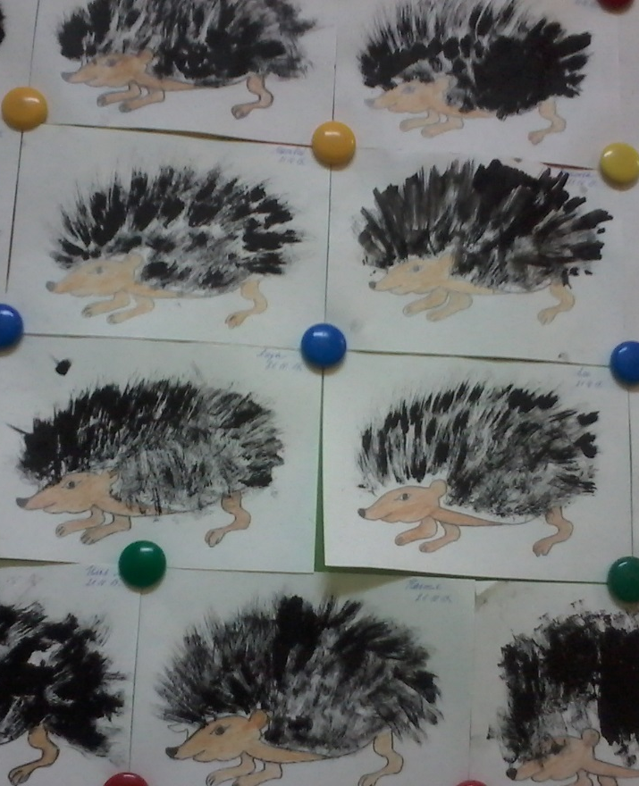
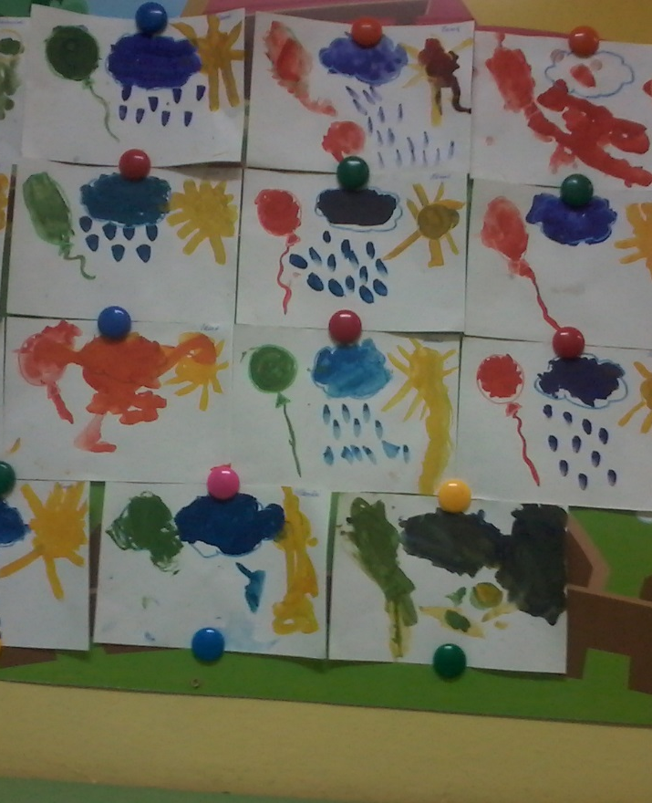
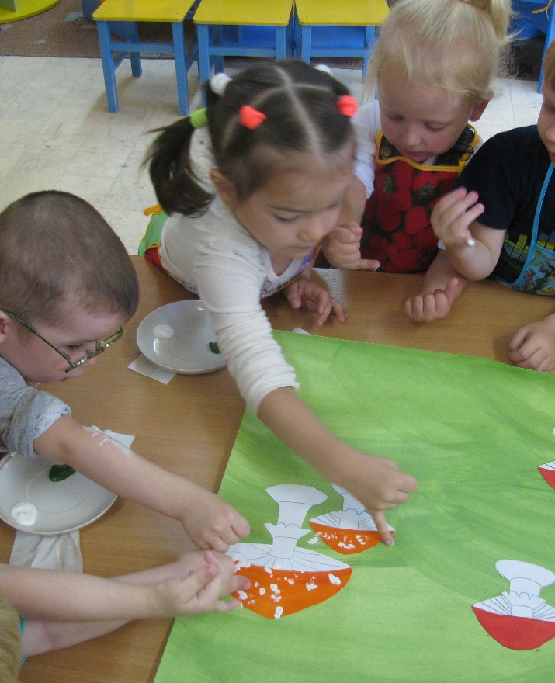
Выставка творческих работ детей.

Slide 12
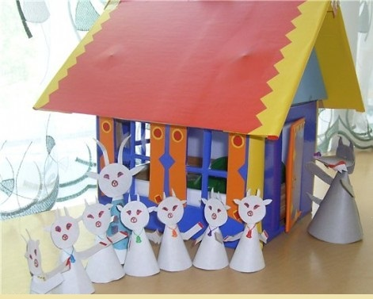
Продукт творческой деятельности детей
Пальчиковый театр «Волк и семеро козлят».

Slide 13
Информационные ресурсы:
Информационные ресурсы:
http://festival.1september.ru/
http://nsportal.ru
http://nsportal.ru
Методическое обеспечение:
‪О. А. Зажигина Игры для развития мелкой моторики рук с использованием нестандартного оборудования Детство-Пресс‬‬
Пальчиковые шаги. Упражнения на развитие мелкой моторики Е. Ю. Тимофеева, Е. И. Чернова
1.Белая, А. Е., Мирясова, В. И. Пальчиковые игры для развития речи дошкольников [текст]: пособие для родителей и педагогов / А. Е. Белая, В. И. Мирясова. – М.:ООО Издательство АСТ, 2000. -48с.
‪3.Крупенчук, О. И. Научите меня говорить правильно! [текст]: пособие по логопедии для детей и родителей / О. И. Крупенчук.- СПб.: Издательский Дом Литера, 2005. -208с.‬‬
4.Крупенчук, О. И. Пальчиковые игры [текст]: учеб, пособие /О. И. Крупенчук..-СПб.: Издательский Дом Литера, 2008. ‬

Slide 14
Спасибо за внимание!

